Slide 1
08 · 李文韬 · 未来大模型推理的软硬件结合系统架构探索
洞察：先拆分，再堆料；先仿真，再到柜
一句话判断：P/D + AFD 让 Attention/KV 与 FFN/Expert 各得其所；无高保真仿真，A/F 配比无法在到货前收敛。
01 错配：为何要拆
02 拆分：P/D + AFD
03 前移：Insight/Hisim
模型与硬件不同步增长
• 上下文：128K → ~1M 级
• MoE：总参可 2.8T / 激活~95B
• Prefill / Attn / FFN 画像各异
• 单卡堆料无法对齐三阶段
阶段级 + 层内算子级可组合
• P/D：Prefill 与 Decode 解耦
• AFD：Attention 池 ↔ Expert 池
• A 卡：大 HBM + 高 KV 带宽
• F 卡：LPU 矩阵 + 高权重带宽
无实物仿真成为导入标配
• 保留 SGLang 调度/组批逻辑
• 虚拟时钟替代真实 Forward
• 整体准确率 96%+
• 开源合入 → AFD PR → POC
关键指标对比与提升
上下文
MoE 形态
LPU 极端点
Hisim
架构
落地路径
128K → ~1M
2.8T / 激活~95B
高带宽低容量
无实物选型
同构堆叠
仿真→PR→POC
长上下文压
稀激活
FFN 侧位
96%+
P/D+AFD
先仿真
可落地动作：并行推进拆分架构与仿真器；跟踪 HiSim/AFD 开源合入；用业务模型先跑配比，再定超节点与 A/F 采购。
来源：云栖大会 agendaId=164 · Talk 08 李文韬 · 与 Talk04/06/07 形成「分层 + 超节点 + 全栈 + 拆分」闭环

Slide 2
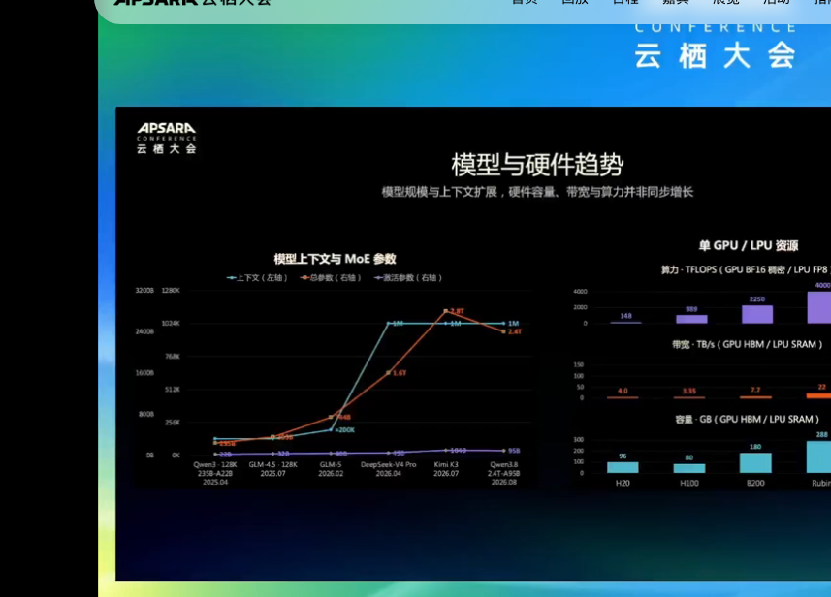
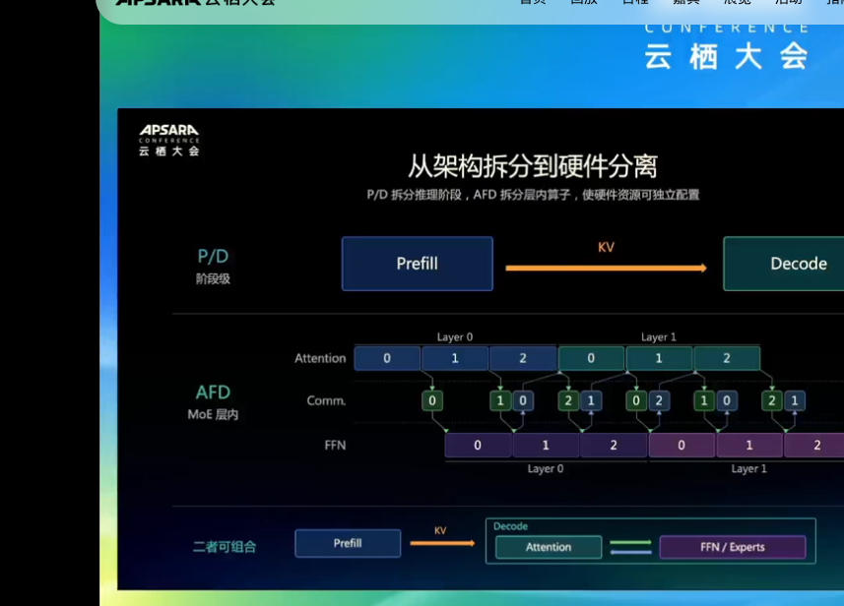
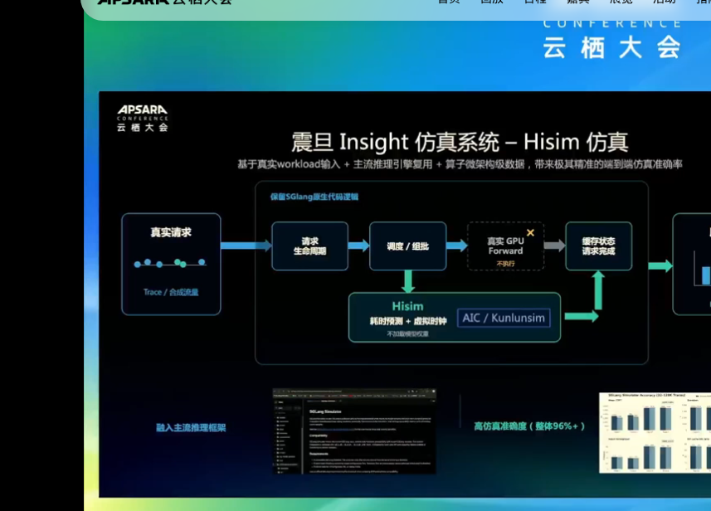
08 · 李文韬 · 未来大模型推理的软硬件结合系统架构探索
数据佐证｜官方回放截图
长上下文 / MoE 稀激活 vs 单卡资源
P/D + AFD 可组合拆分
Hisim 整体准确率 96%+
模型与硬件趋势错配证据
从架构拆分到硬件分离
震旦 Insight 无实物仿真佐证
截图裁自云栖大会官方回放幻灯主体，作指标与结论佐证。

